Slide 1

Вільний мікрофон
«Академічна доброчесність: стратегії імплементації в ЗВО»
31 жовтня 2025 року

Slide 2

Проєкт «Ініціатива академічної доброчесності та якості освіти» (Academic Integrity and Quality Initiative – Academic IQ)
Проєкт було ініційованого Американськими Радами з міжнародної освіти у співпраці із Міністерством освіти і науки України, Національним агентством із забезпечення якості вищої освіти та за підтримки Посольства США в Україні
Мета проєкту - об’єднати професійну спільноту освітян для обміну досвідом та співпраці задля інституціоналізації принципів академічної доброчесності в системи середньої та вищої освіти України
Вересень 2020 року – червень 2022 року

Slide 3
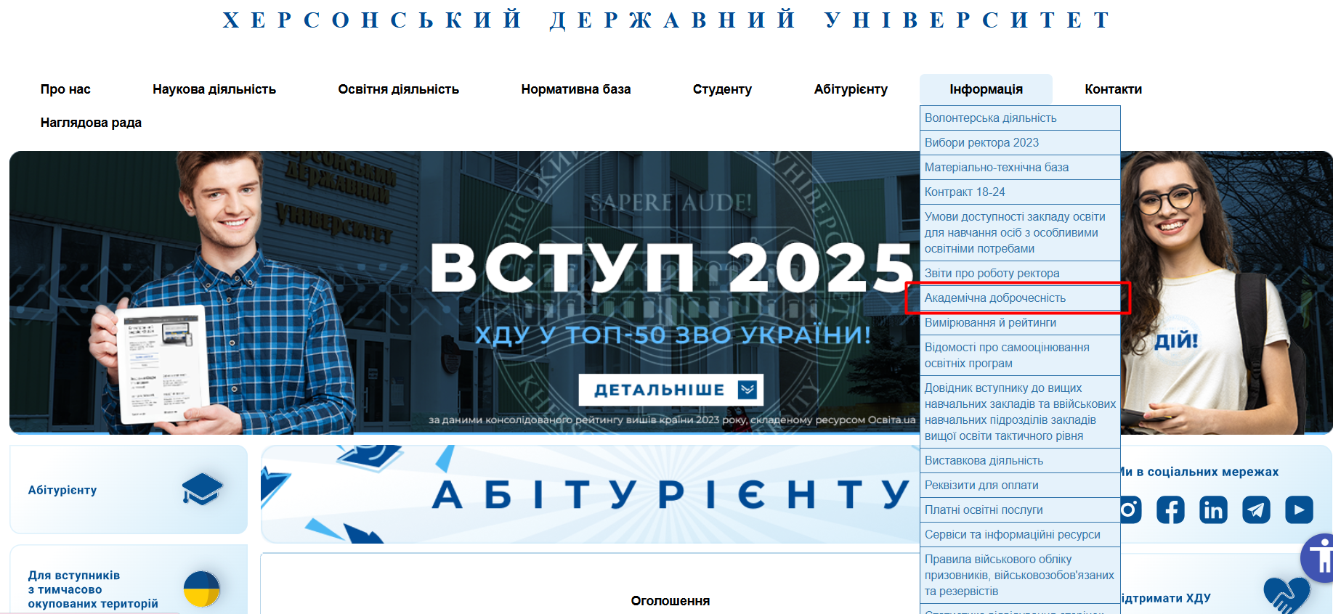
https://www.kspu.edu/

Slide 4
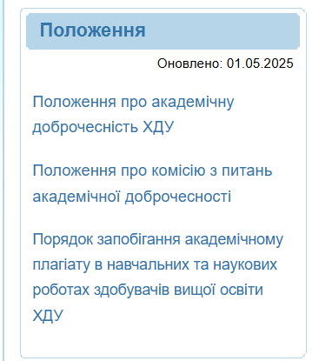
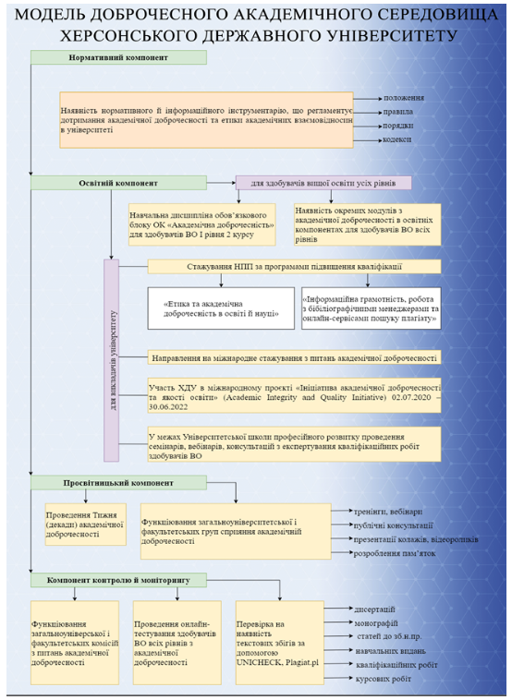
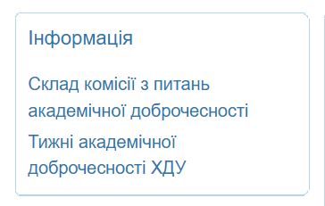
https://www.kspu.edu/Information/Academicintegrity.aspx

Slide 5
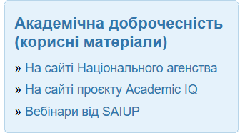
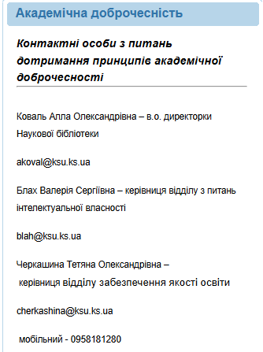
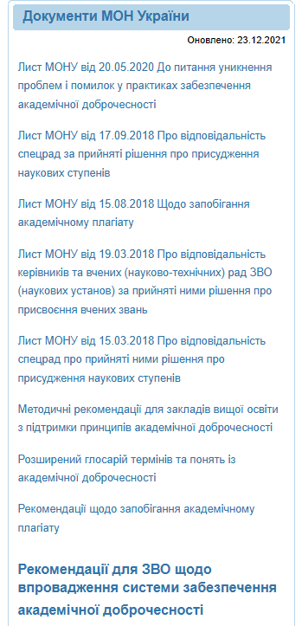
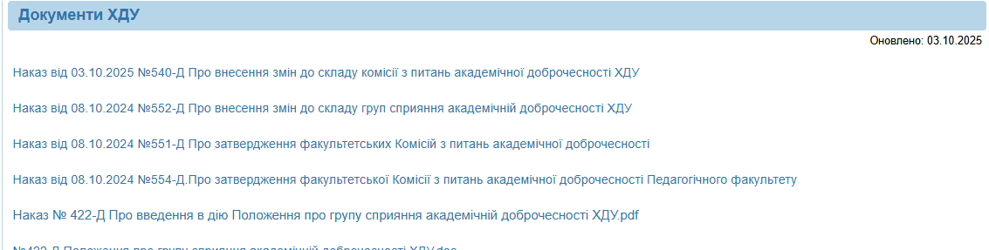
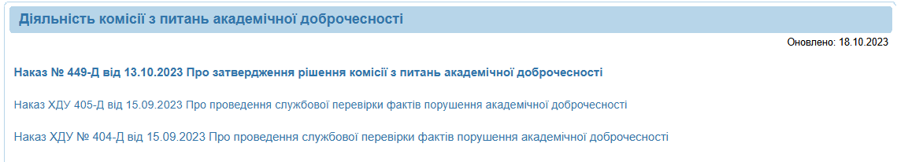

Slide 6
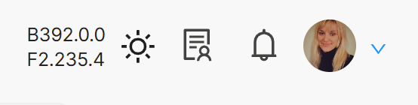
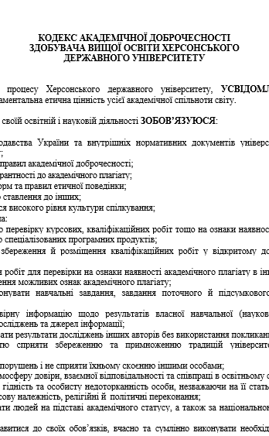
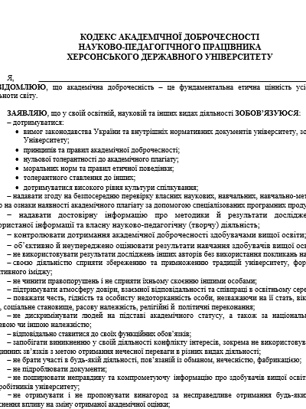
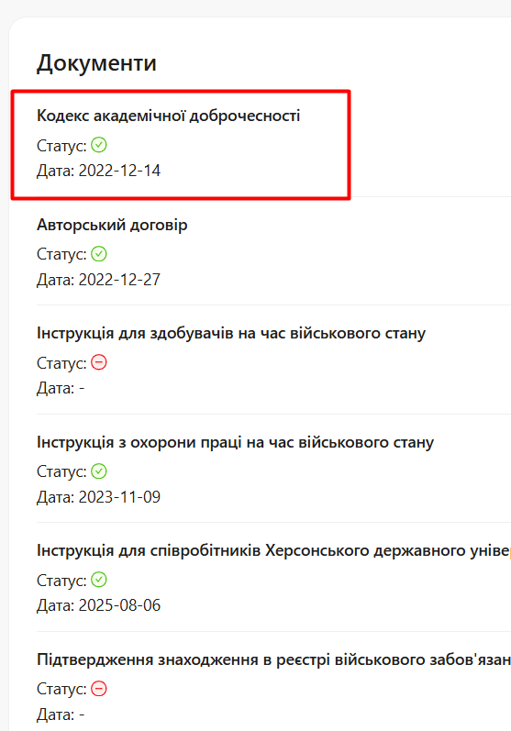

Slide 7
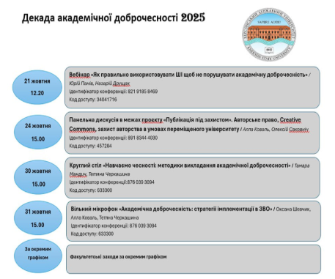
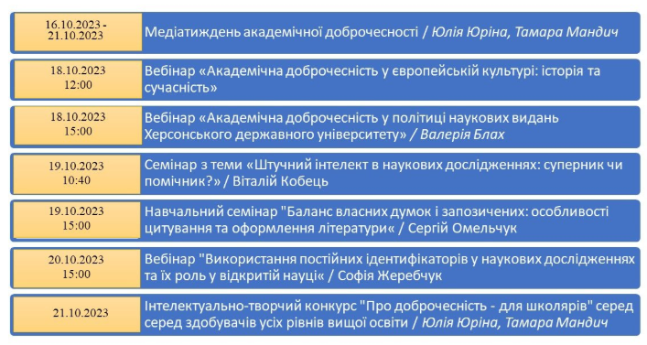

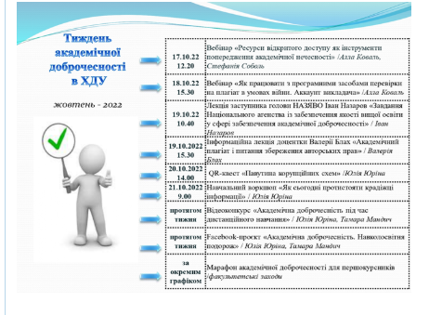
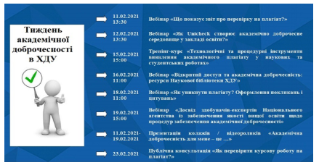
Щорічні Тижні/Декади академічної доброчесності
https://www.kspu.edu/Information/Academicintegrity/Tigniakademdobr.aspx

Slide 8
Комісії з питань академічної доброчесності
Комісія з питань академічної доброчесності Херсонського державного університету (щороку оновлюється, затверджується колегіальним органом – вченою радою університету й наказом ректора)
Факультетські комісії з питань академічної доброчесності (оновлюються щороку й затверджуються розпорядженням першого проректора)
Факультетські групи сприяння академічній доброчесності (оновлюються щороку й затверджуються розпорядженням першого проректора)
Помічники деканів із забезпечення якості освіти на факультетах (щороку оновлюються/погоджуються, затверджується наказом ректора)

Slide 9
Основні інституційні документи
Положення про академічну доброчесність учасників освітнього процесу
Херсонськаго державного університету https://ksu24.kspu.edu/s/eWwDn
Положення про комісію з питань академічної доброчесності
Херсонського державного університету https://ksu24.kspu.edu/s/undefined
Порядок запобігання академічному плагіату в навчальних і наукових роботах здобувачів вищої освіти херсонського державного університету https://ksu24.kspu.edu/s/undefined
Загальні політики використання штучного інтелекту в навчанні, викладанні й дослідженнях у Херсонському державному університеті https://ksu24.kspu.edu/s/undefined
Інституційний регламент використання сервісів на основі штучного
інтелекту в Херсонському державному університеті https://ksu24.kspu.edu/s/undefined

